Slide 1
Тепловая техника
Zanussi
NEW 2016

Slide 2
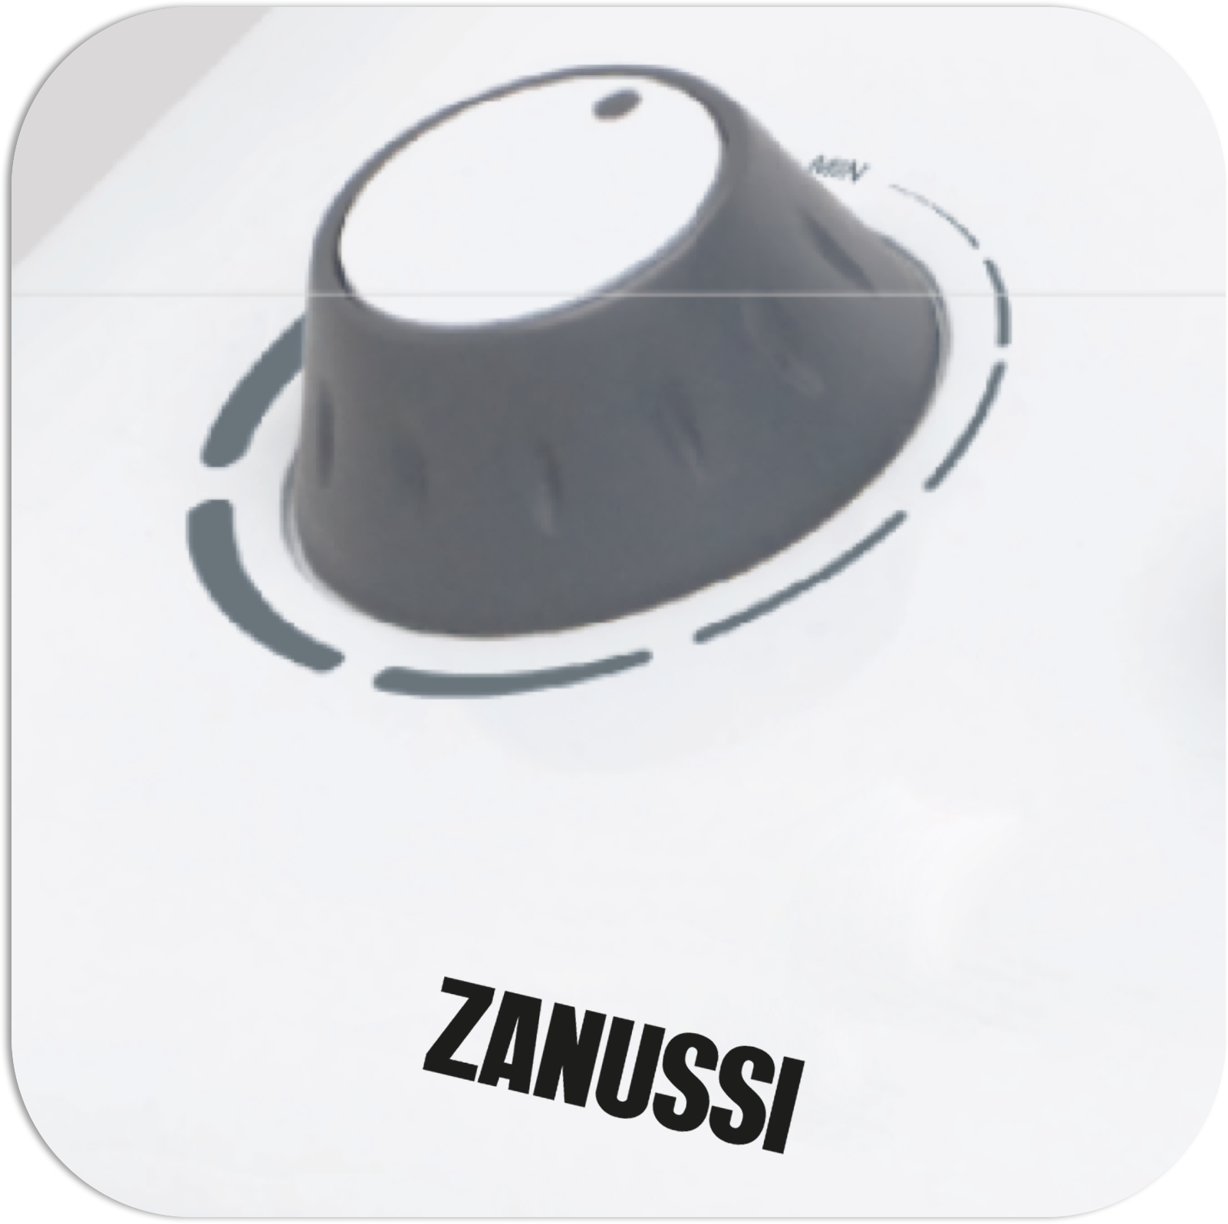
ИННОВАЦИИ ZANUSSI
ТЕПЛОВЕНТИЛЯТОРЫ
Ударопрочный и термостойкий пластик
исключает возможность термических деформаций прибора и защищает от механических повреждений
Экологически чистые и безопасные материалы
полностью исключает вредное воздействие на человека и окружающую среду при использовании прибора
Дизайнерская серия «PRIME»
Дизайн линейки тепловентиляторов PRINME выполнена в единой концепции, является авторской разработкой
Покрытие “Soft Touch”
ручки тепловентилятора покрыты высококачественным эластичным пластиком, делающим управление прибором максимально удобным и комфортным

Slide 3
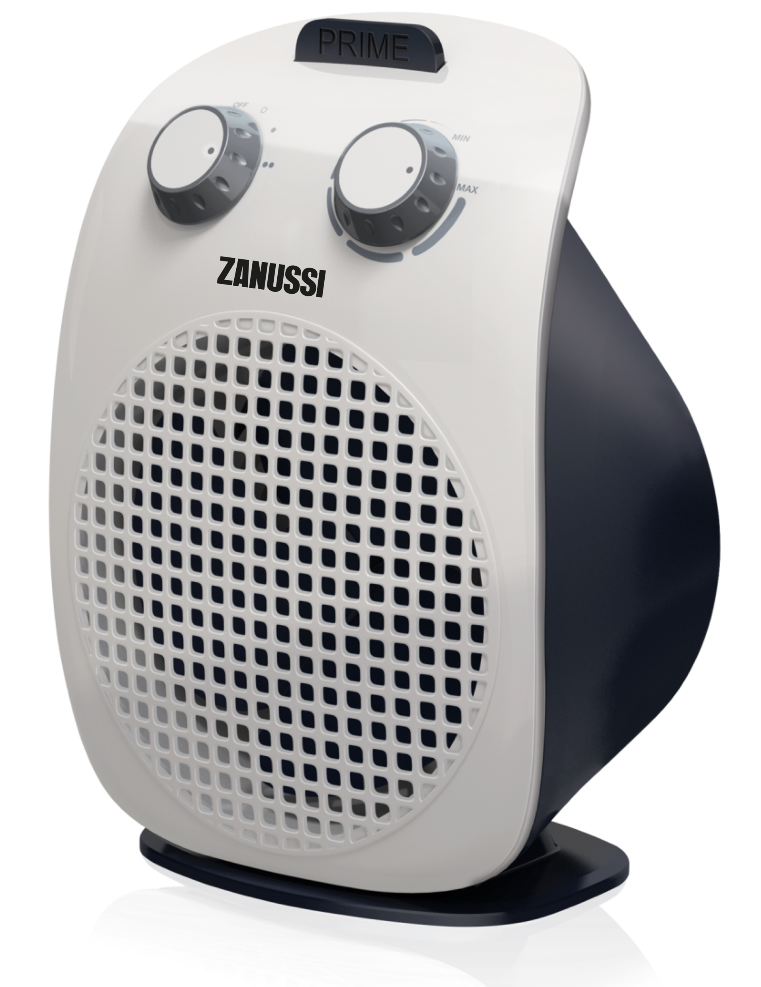
Тепловентилятор PRIME EFH/S-202S
ТЕПЛОВЕНТИЛЯТОРЫ
Покрытие «Soft Touch»
Авторский корпус ERGONOMIC - яркий дизайн, экономия пространства и бесшумная работа
Уникальный авторский дизайн тепловентилятора - это воплощение чувства стиля и высоких технологий и мощного обогрева
Система защита от перегреве
Высоконадежный термостат
Ударопрочный и термостойкий пластик
Бесшумная работа
Режим без обогрева

